Slide 1
Муниципальное дошкольное образовательное учреждение Беломорского района
"Центр развития ребенка-детский сад "Родничок"
Мой помощник
кабинет
Образовательная предметно-развивающая среда
логопедического кабинета
Выполнила учитель-логопед Прохорова С.П.

Slide 2
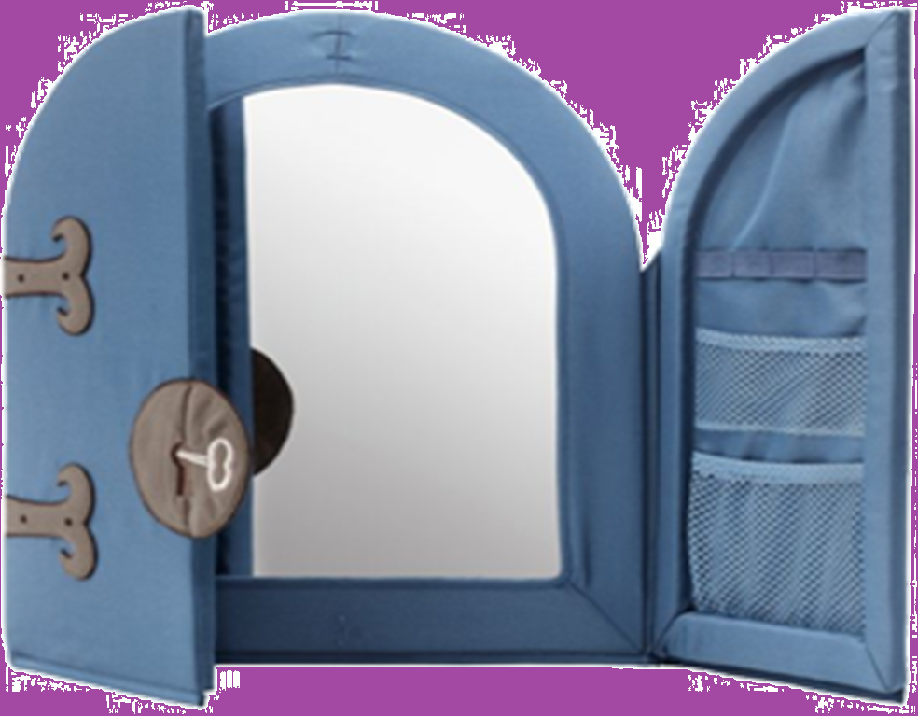
Основное назначение логопедического кабинета– это создание оптимальных условий для коррекционного обучения дошкольников с речевыми нарушениями.
Но играть всегда интереснее, чем просто повторять, поэтому, организуя предметно-развивающую среду логопедического кабинета, я постаралась создать волшебное место для детей и удобное для организации работы учителя-логопеда.

Slide 3
Создавая предметно-развивающую среду логопедического кабинета, руководствовалась следующими принципами:
соответствие психолого-педагогическим и санитарно-гигиеническим требованиям;
инновационная направленность (соответствие ФГОС, учет современных образовательных технологий);
системность (весь материал систематизирован по зонам, каждой зоне отведено определенное пространство кабинета);
доступность (дидактический материал подобран с учетом возраста);
безопасность
Пособия, игрушки, оборудование логопедического кабинета соответствует требованиям САНПиН.
мобильность (настенные пособия легко снимаются со стен и переносятся);
вариативность

Slide 4
В соответствии с направлениями работы логопедической службы ДОУ, целенаправленному оснащению и применению материалов помещение логопедического кабинета условно разделено на блоки:
-блок научно-методический;
-блок организации и планирования;
-блок коррекции и развития;
-блок диагностики, профилактики
и консультирования;

Slide 5
Коррекционно - развивающий блок условно разделён на центры, в каждом из которых подобран иллюстративный материал, игры и пособия, стимулирующие речевое развитие.
Центр речевого развития: большое зеркало, детский стол, регулируемые по росту стулья, предметные картинки для всех групп звуков, пособия «Весёлая артикуляционная гимнастика»; пособия для развития дыхания (свистки, дудочки, вертушки, листики и т.п.); пособия для развития фонематического восприятия и навыков звукового анализа, схемы, символы, алгоритмы, магнитные, сенсорные буквы; игрушки, муляжи, картинный материал по изучаемым лексическим темам, связной речи (серии сюжетных картинок, схемы для описательных рассказов, сюжетные картины); дидактические игры для формирования и совершенствования грамматического строя речи.
В центре речевого развития разместились:

Slide 6
- Страна «Зеркалье»; Очутившись в этой стране, дети наблюдают в зеркале за выполнением артикуляционных упражнений, за положением органов артикуляции, попадают на остров послушного ветерка; заходят в Домик Ловкого язычка; играют с озорными игрушками-говорушками, «ходят» по звуковым дорожкам и тропинкам из схем, картинок;

Slide 7
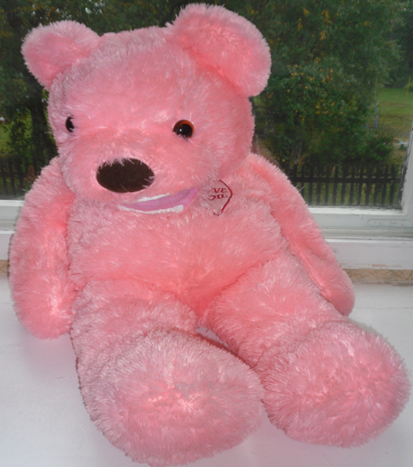
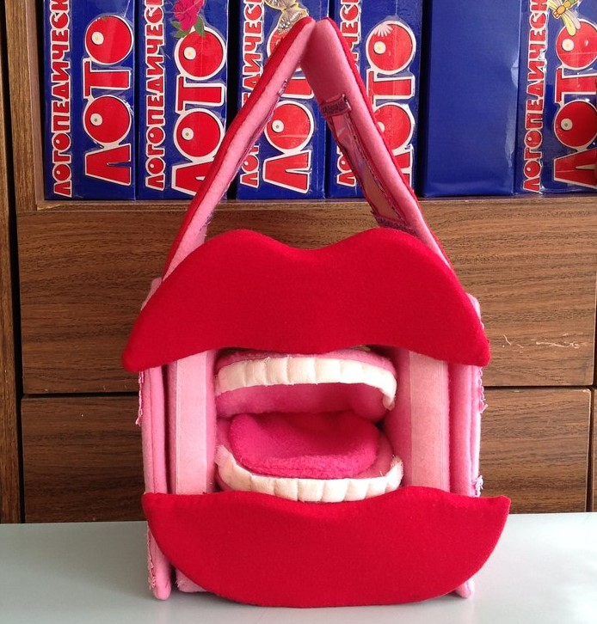
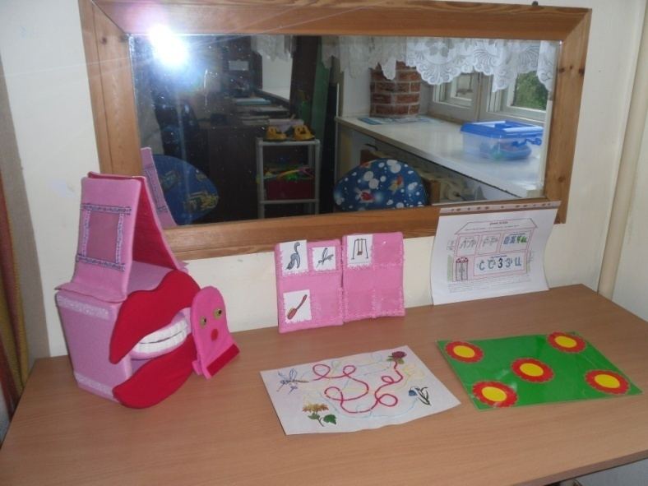
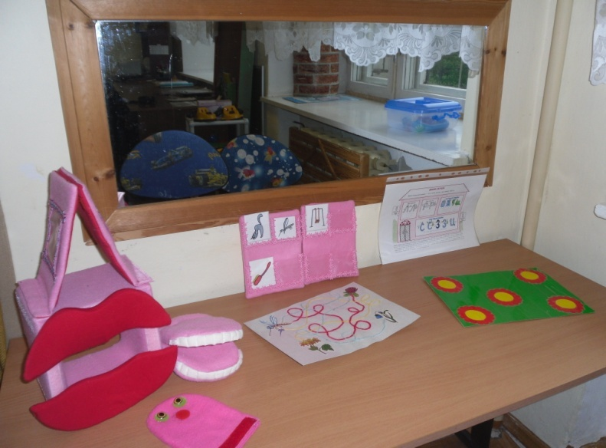
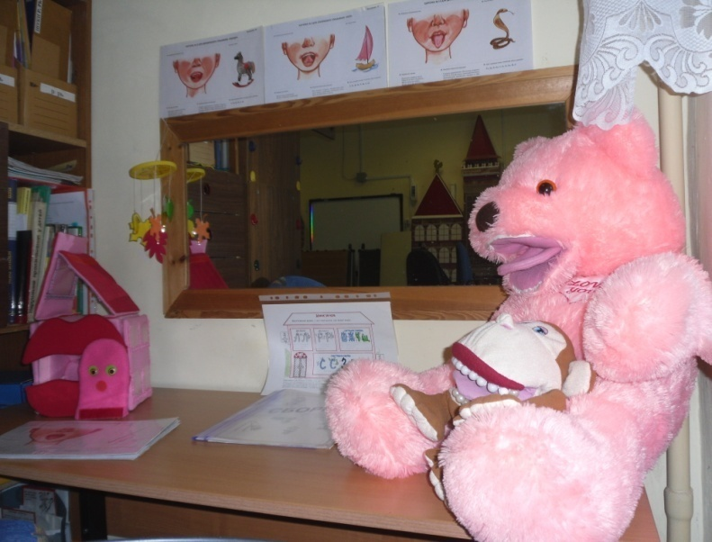

Slide 8
«Замок знаний» - учебная зона, которая чаще используется для проведения фронтальных занятий. В «Замке знаний» находится несколько башен, замков и ворот. А именно: «Замок букв и звуков» (магнитная доска с «квартирами» для звуков и букв), «Замок картинок» (наборное полотно, позволяющее решать много коррекционных задач), стена с гвоздиками для закрепления графического образа букв (натягиваем резиночки), «Башня» (обтянута ковролином) и др. В «Замке знаний» ворота часто открывает «Наш друг Пиши-читай», в одной из башен притаился «страшный Звукомор», в главной ковролиной башне опять хозяйничает королева Опечатка, а на стене натянул свои паутинки-резинки паук Юк.
Да мало ли чудес ещё произойдет на занятии!

Slide 9
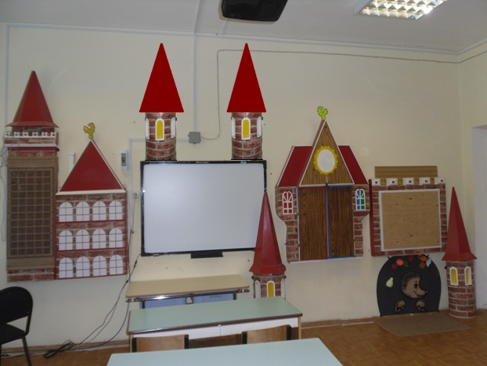
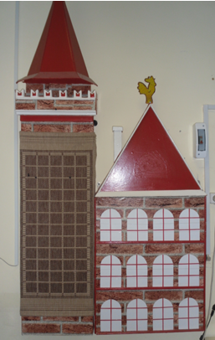
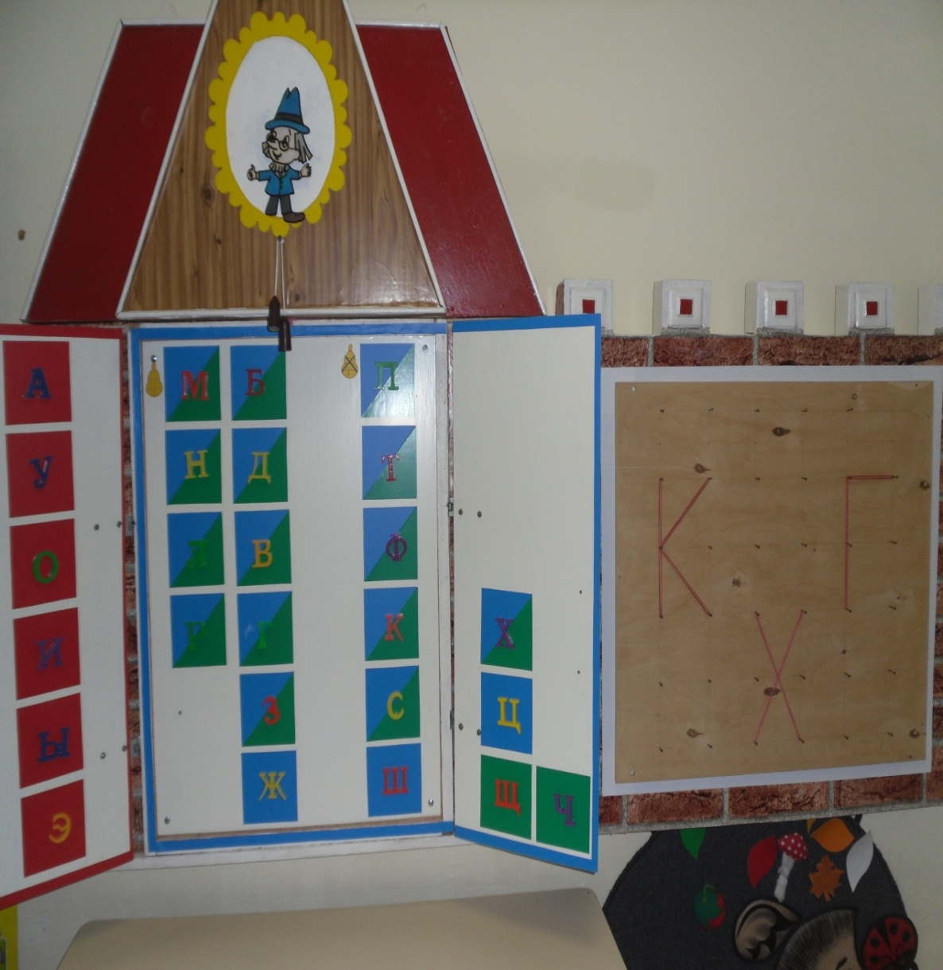
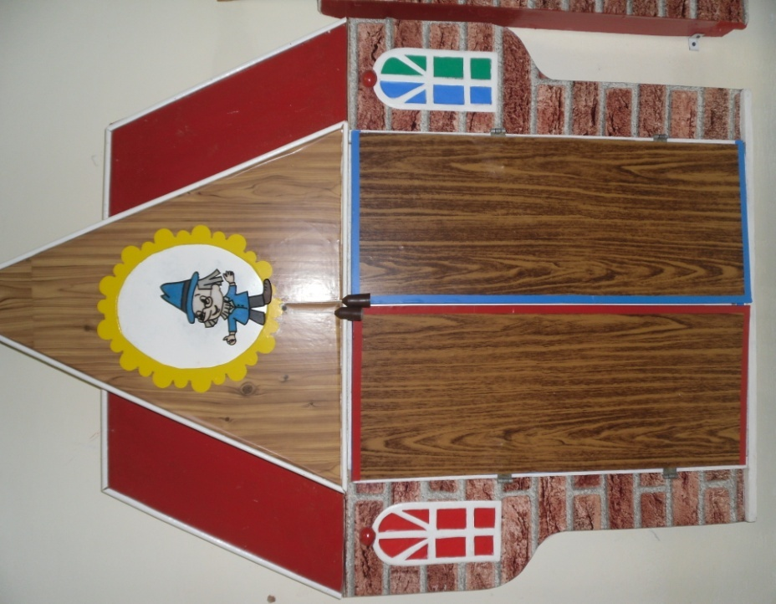
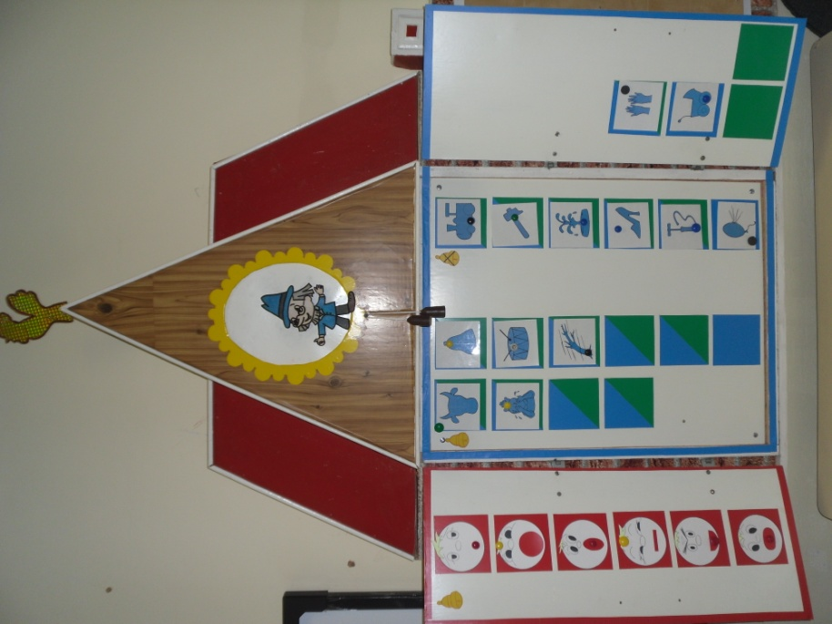

Slide 10
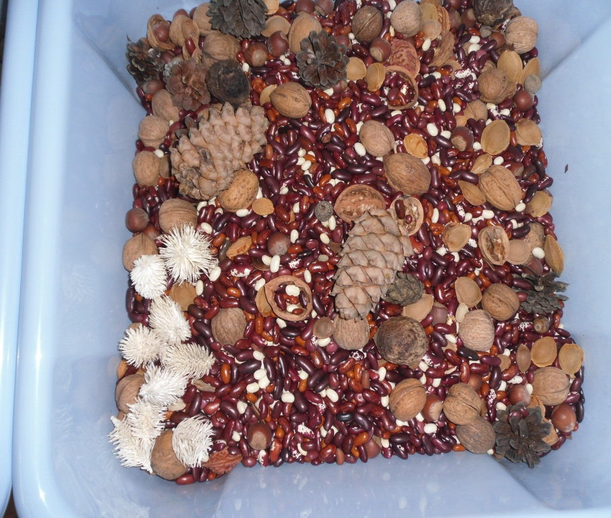
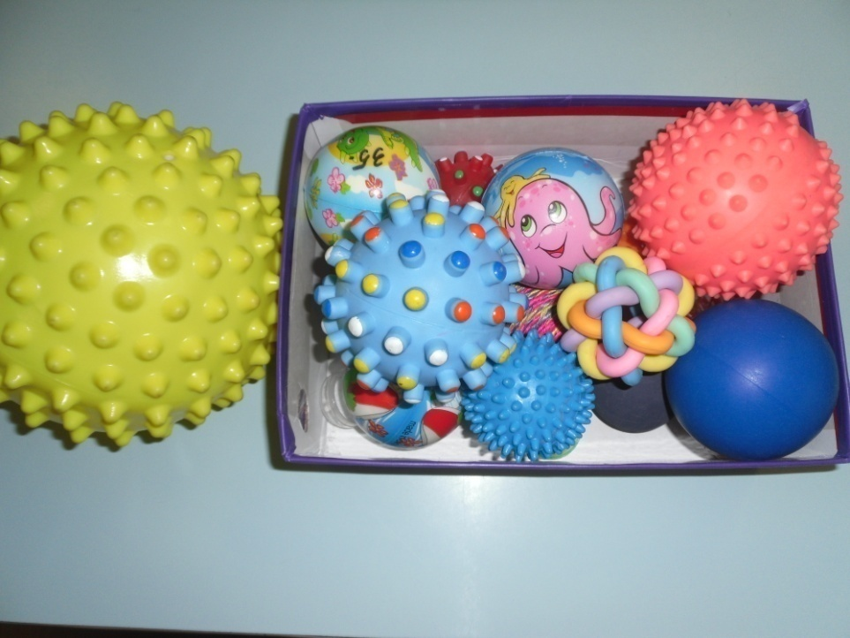
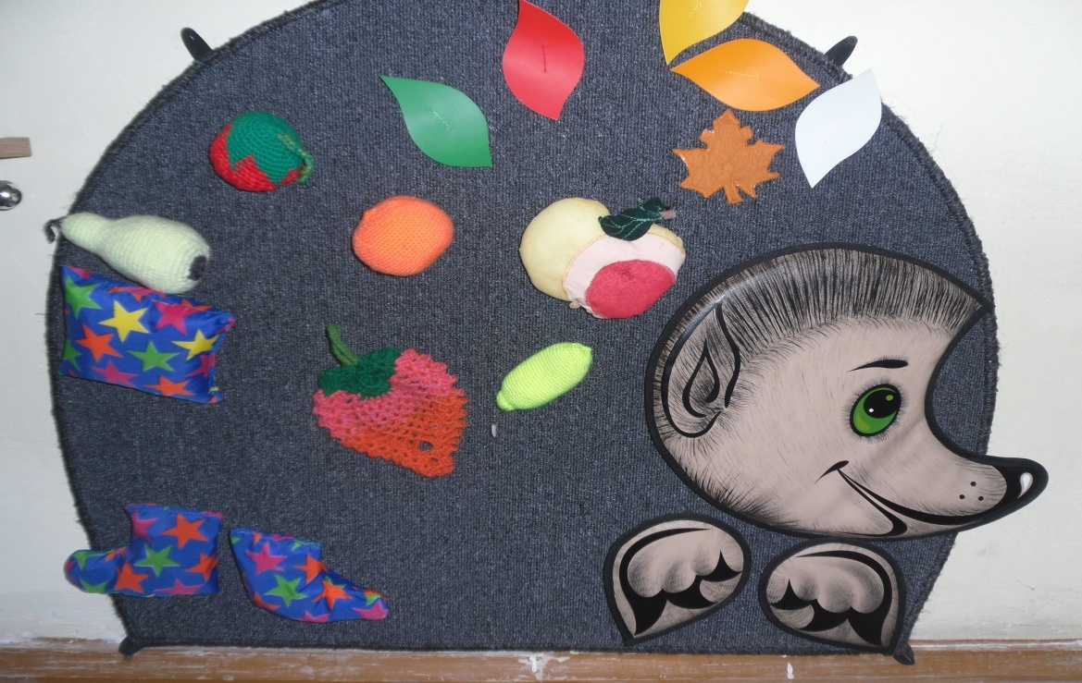
Центр сенсорного развития : звучащие игрушки, музыкальные инструменты; игры для восприятия цвета, формы, величины предметов, коврограф - Ёжик с набором предметов на липучках; игрушки для развития тактильных ощущений, сенсорные буквы, тактильные пробки, «Чудесная коробочка» с мелкими предметами, игрушками, волшебный коврик.

Slide 11
Центр моторного и конструктивного развития
Мячи разных размеров, с шипами; ребристая дорожка; пирамидки, мелкие и крупные бусины, большой пинцет, разноцветные кубики, разрезные картинки, игрушки- шнуровки, рамки - шнуровки, рамки – застежки-молнии, рамки – застежки-пуговицы; матрешки-застежки; «Волшебный домик»; большая магнитная доска; игрушки- вкладыши по лексическим темам, трафареты по лексическим темам; ширма и пальчиковые игрушки для театрализованных игр.

Slide 12
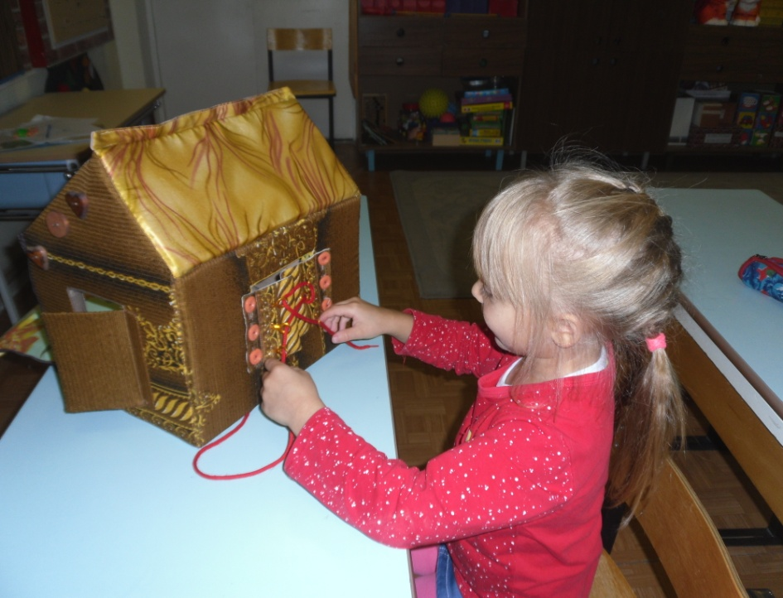
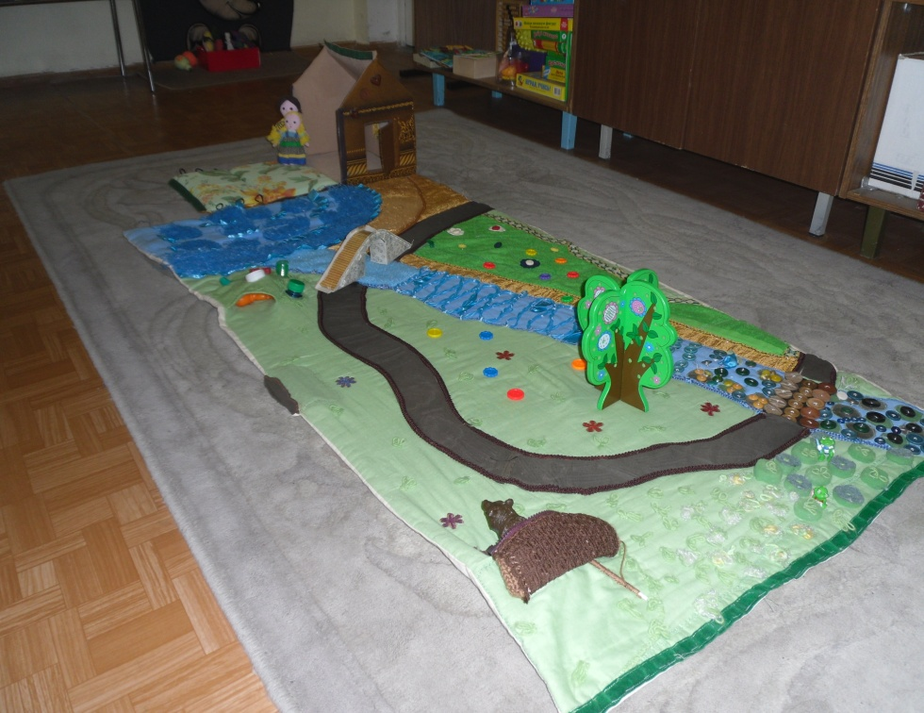
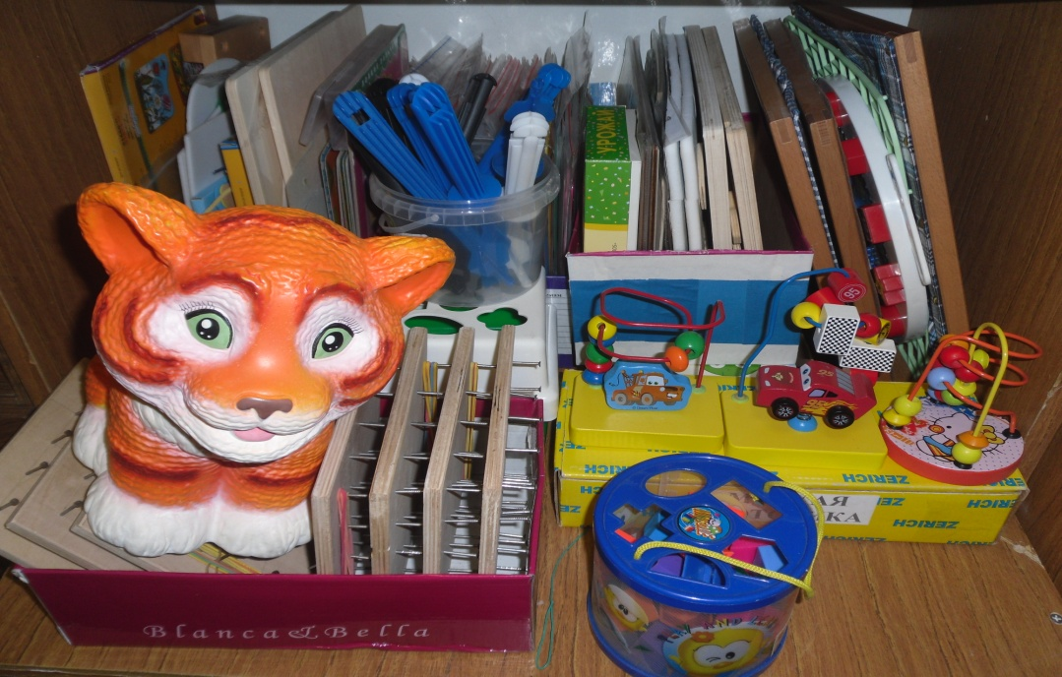
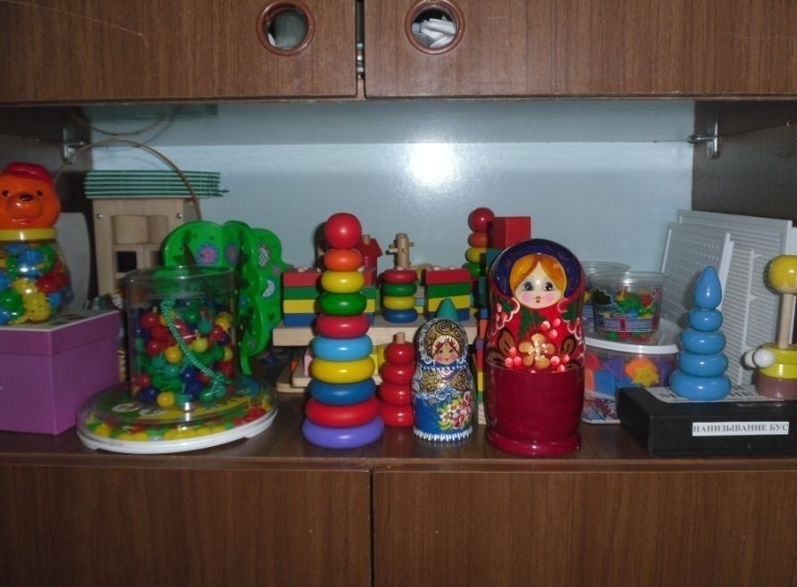
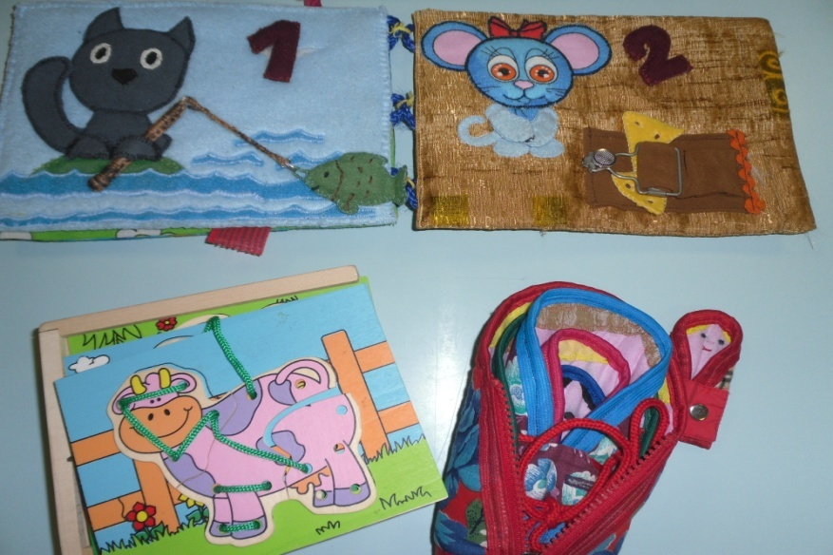

Slide 13
-блок диагностики, профилактики и консультирования;
Проводится индивидуальная диагностика не только речевого развития, но и психических процессов, общей и мелкой моторики. Динамика развития речи ребёнка систематически отслеживается на заседаниях ПМПк.
Для эффективной работы с родителями широко используются наглядные средства. В каждой группе оборудованы специальные «родительские уголки», в которых размещается общая информация. Индивидуальная информация выполнена в форме «памятки для родителей» с учетом речевого нарушения конкретного ребенка. Папки-передвижки выполнены в форме консультаций, как для педагогов, так и для родителей. Пособия и наглядные материалы позволяют найти родителям ответы на любые вопросы, связанные с логопедическими проблемами у детей.
-блок научно-методический;
-блок организации и планирования;
(шкаф с систематизированным дидактическим материалом, документация логопеда, материал для диагностики, коррекции звукопроизношения, общего развития речи, логопедическая документация)

Slide 14
Вот и закончилось
небольшое путешествие по логопедическому кабинету.

